Slide 1




创意路演大赛
宿舍纪律管理的研究方案
指导教师：侍渊清
小组成员：黎科麟，李优(朵兰不染），匡正正

Slide 2
创意路演
目录
01
02
03
04
05
项目背景
研究方法
团队分工
成果介绍
反思展望

Slide 3
01 项目背景
一、问题的来源
宿舍纪律管理耗费精力较多，且耗时长，管理不全面
导致讲话情况严重
二、当前的研究进展
目前，我们的项目正在研发阶段，已经有解决方案，并做出了试验装置
Notes:
问题来源：
我们发现宿舍里宿管老师需要花很多时间管理纪律
从而没有足够的精力查寝，导致讲话的情况经常出现。
这严重影响到其他同学的睡眠，许多学生因此被迫走读。
研究进展
目前，我们的项目正在研发阶段，已经有解决方案，并做出了试验装置

Slide 4
01 项目背景
三、本研究的创新性和意义
技术应用创新：应用声音检测技术，实时检测讲话
功能设计创新：该装置不仅具备声音检测功能，还可录音。
数据处理创新：用简单的代码让同学们获得最好的睡眠质量，让宿管快乐起飞
Notes:
技术应用创新：该装置结合了声音检测技术，能够实时分析宿舍内的声音，并准确判断是否有学生说话。这使得宿舍管理更加智能和高效。
功能设计创新：该装置不仅具备声音检测功能，还可以录音，保留证据。
数据处理创新：该装置能够对检测到的声音数据进行处理和分析，通过算法识别出学生的说话内容、频率和时长等信息。这些数据可以用于宿舍管理、学生行为分析等方面，为管理者提供决策支持

Slide 5
二、意义
提升宿舍管理水平：可大大提升宿舍管理水平，减少宿管巡查的时间和成本，提高管理效率。
维护宿舍秩序：该装置有助于维护宿舍的秩序和安宁，减少因学生夜间说话、吵闹等行为引起的纠纷，同时提高睡眠质量，为第二天的学习提供良好基础。
促进学生自律：一种提醒和约束，能够促使学生自觉遵守宿舍规定和纪律。通过使用，学生将逐渐养成良好的生活习惯和自律意识，有利于其个人成长和发展。
Notes:
二、意义
提升宿舍管理水平：自动检测学生宿舍说话装置的应用可以大大提升宿舍管理水平，减少宿管巡查的时间和成本，提高管理效率。同时，通过数据分析，管理者可以更加准确地了解学生的生活状态和行为习惯，从而制定更加合理的管理措施。
维护宿舍秩序：该装置有助于维护宿舍的秩序和安宁，减少因学生夜间说话、吵闹等行为引起的纠纷，同时提高睡眠质量，为第二天的学习提供良好基础。
促进学生自律：自动检测学生宿舍说话装置的存在本身就是一种提醒和约束，能够促使学生自觉遵守宿舍规定和纪律。通过长期的使用，学生将逐渐养成良好的生活习惯和自律意识，有利于其个人成长和发展。
综上所述，自动检测学生宿舍说话装置在技术创新和管理应用方面都具有显著的优势和意义，

Slide 6
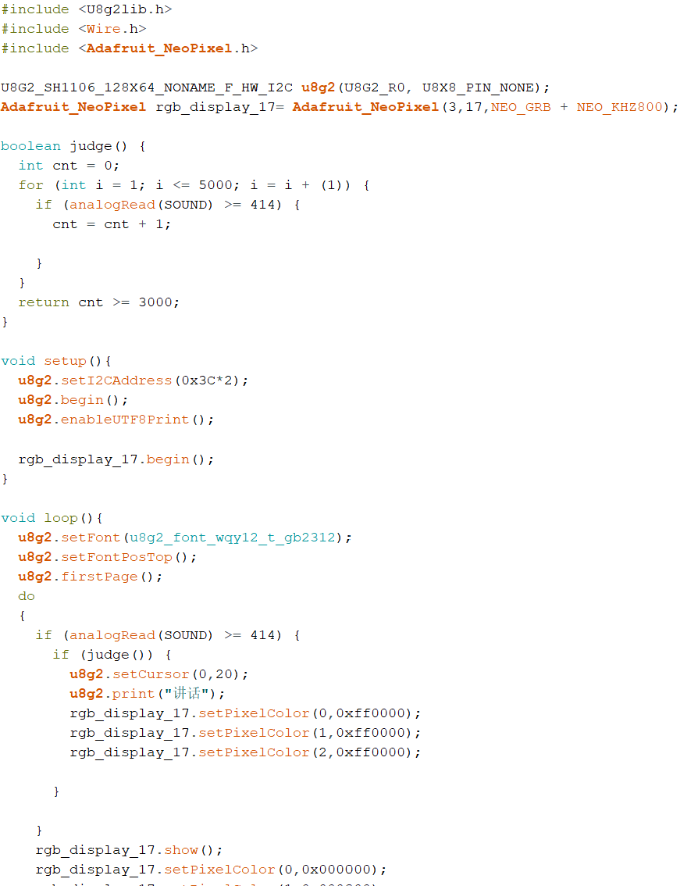
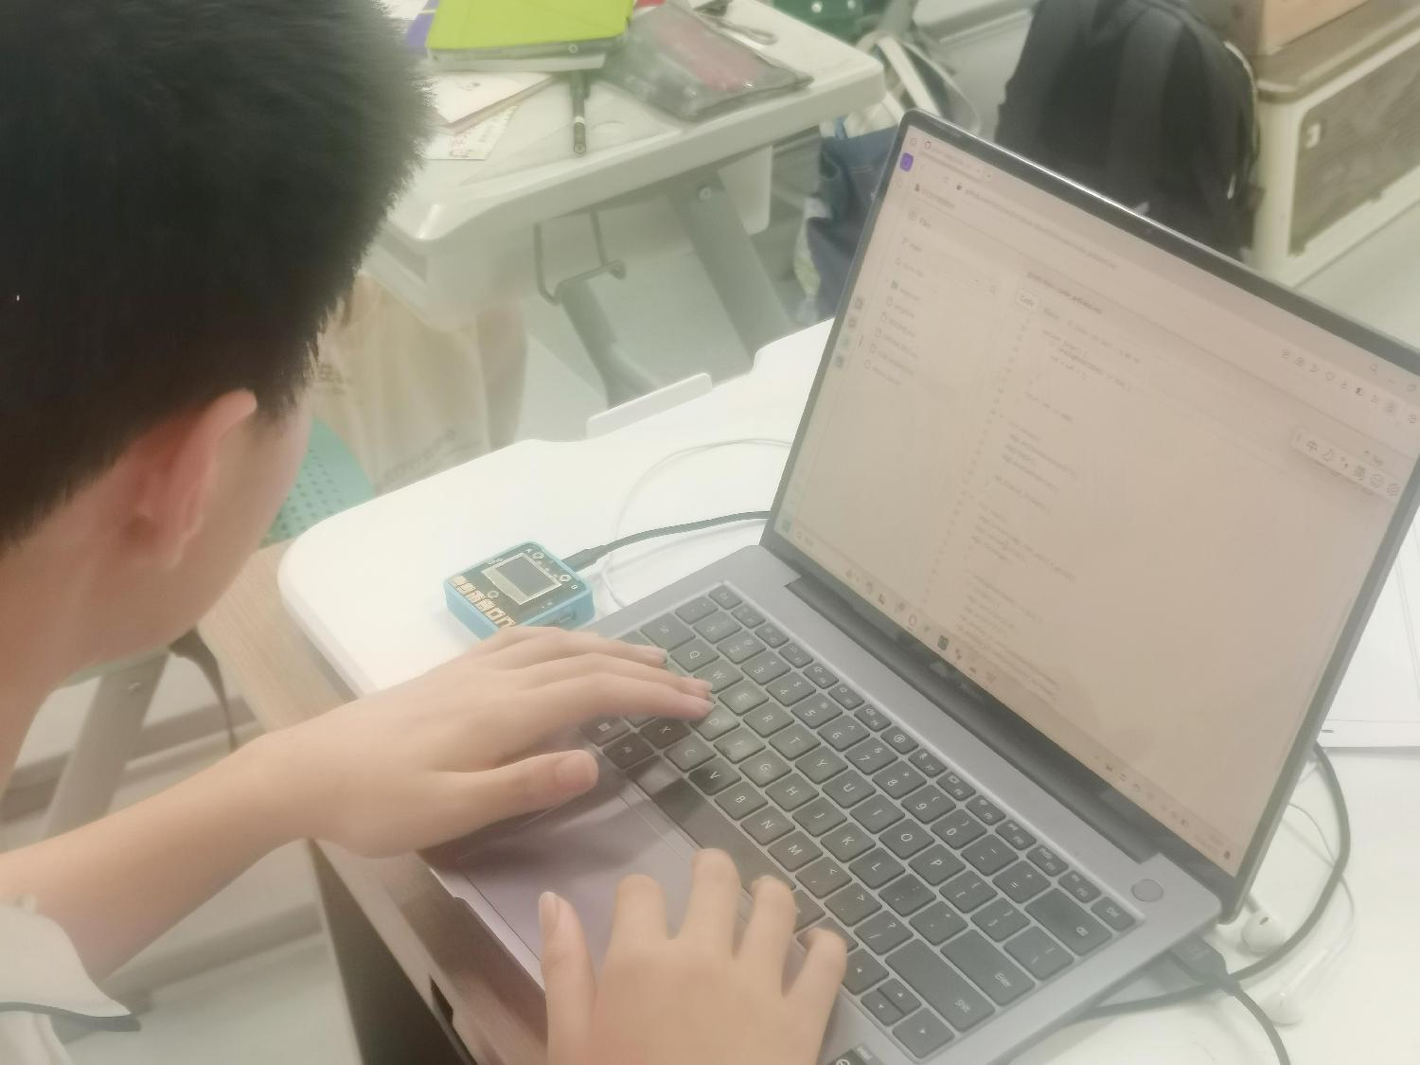
02 研究方法
实验研究
研究不同声音的波形特征，为滤波算法
提供数据
编程
采用Arduino C和Mixly语言，用代码将方案变为现实

Slide 7
03 团队分工
为了如期完成实验，
我们小组成员做了如下分工
黎科麟
李优
匡正正
方案提出
实验设计
代码编写
方案优化
PPT设计
演讲
捣蛋
代码优化
吉祥物

Slide 8
创意路演
04 成果介绍

Slide 9
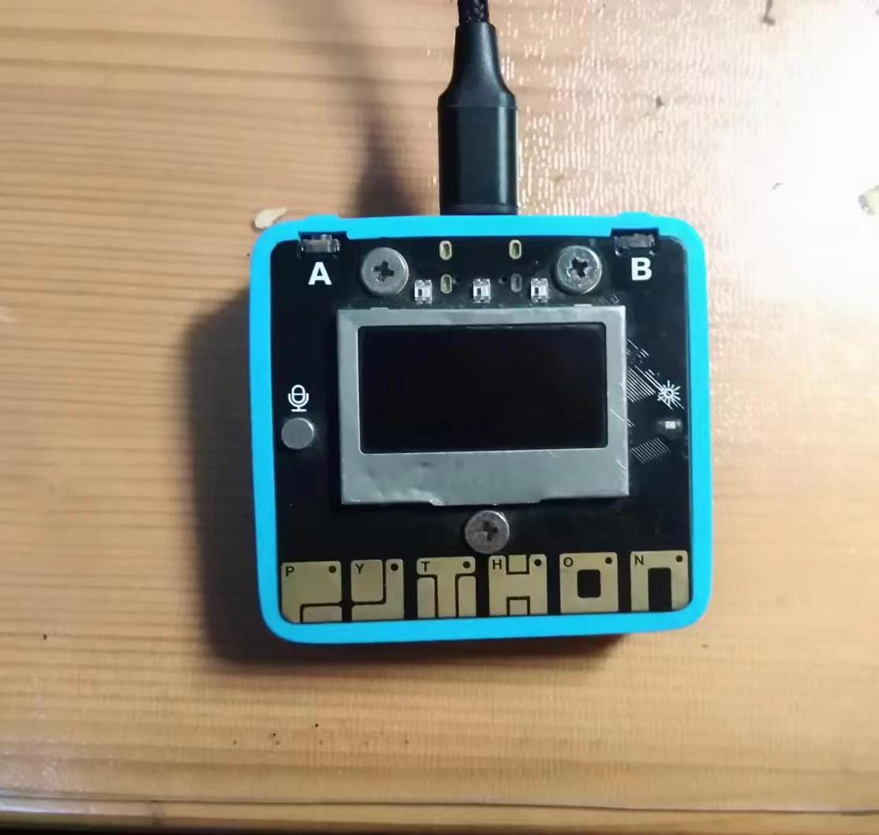
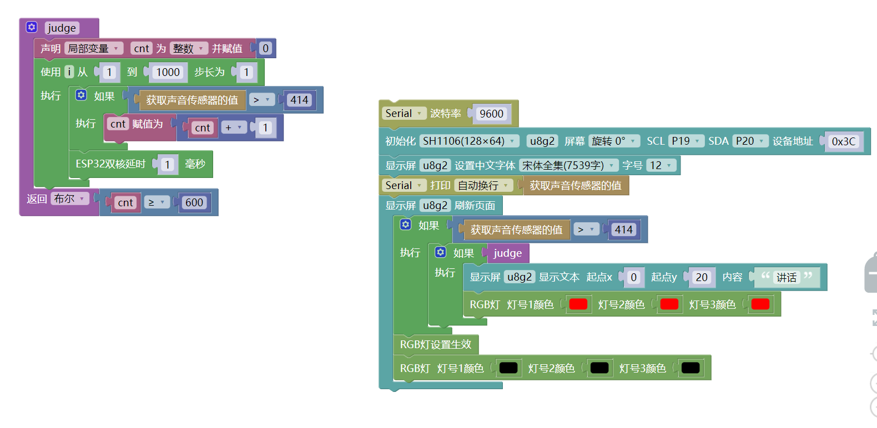
04 成果介绍
成品结构
成品功能
如何应用
模型，通过掌控板实现
检测学生讲话，
进行记录
安装在宿舍内，

Slide 10
创意路演
05 反思展望

Slide 11
展望
本研究可以如何完善
添加物联网功能，使用更高级的声音识别算法
预计还能出什么成果
拭目以待

Slide 12
本研究性学习过程中遇到的问题及解决方法
问题1 噪声过滤
采用实验法，采集噪声数据，过滤掉特定波形的噪音
问题2
电力供应
采用锂电池+电网供电，确保全时监控（制作中）
Notes:
第一次负责这个项目难免出点问题如，处理除讲话外的高分贝噪音如打鼾和宿管的声音

Slide 13
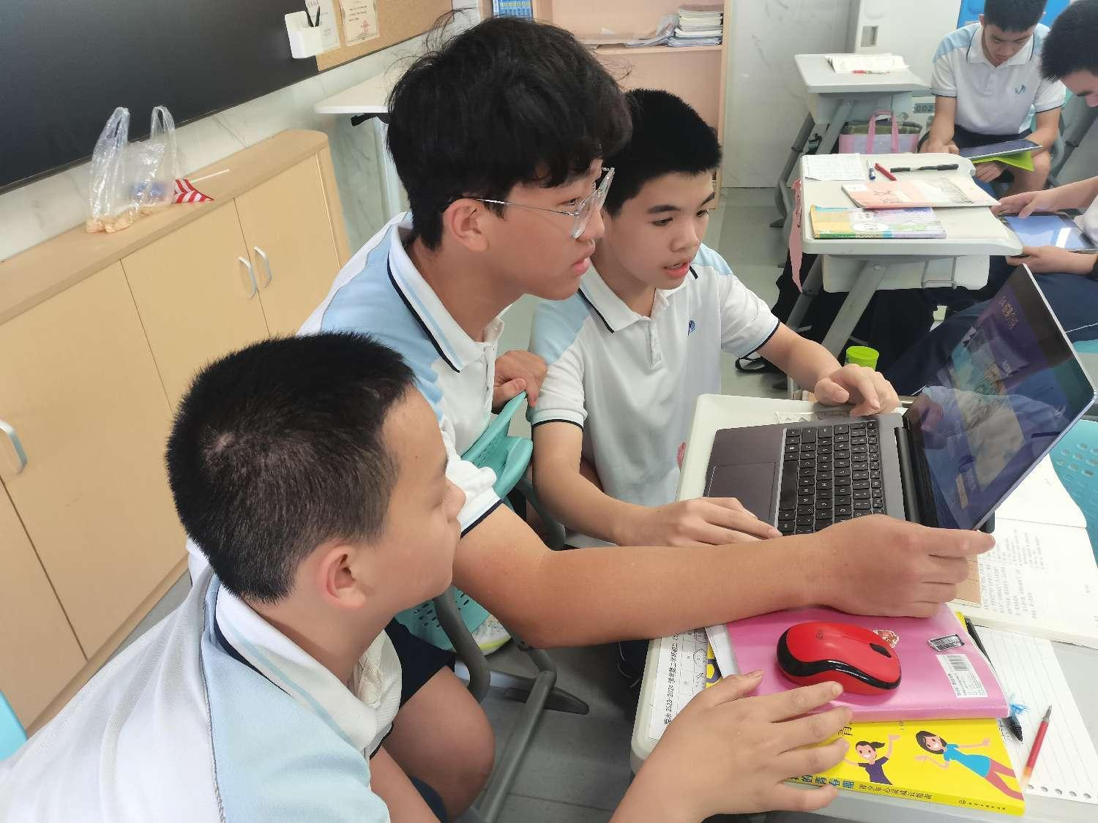
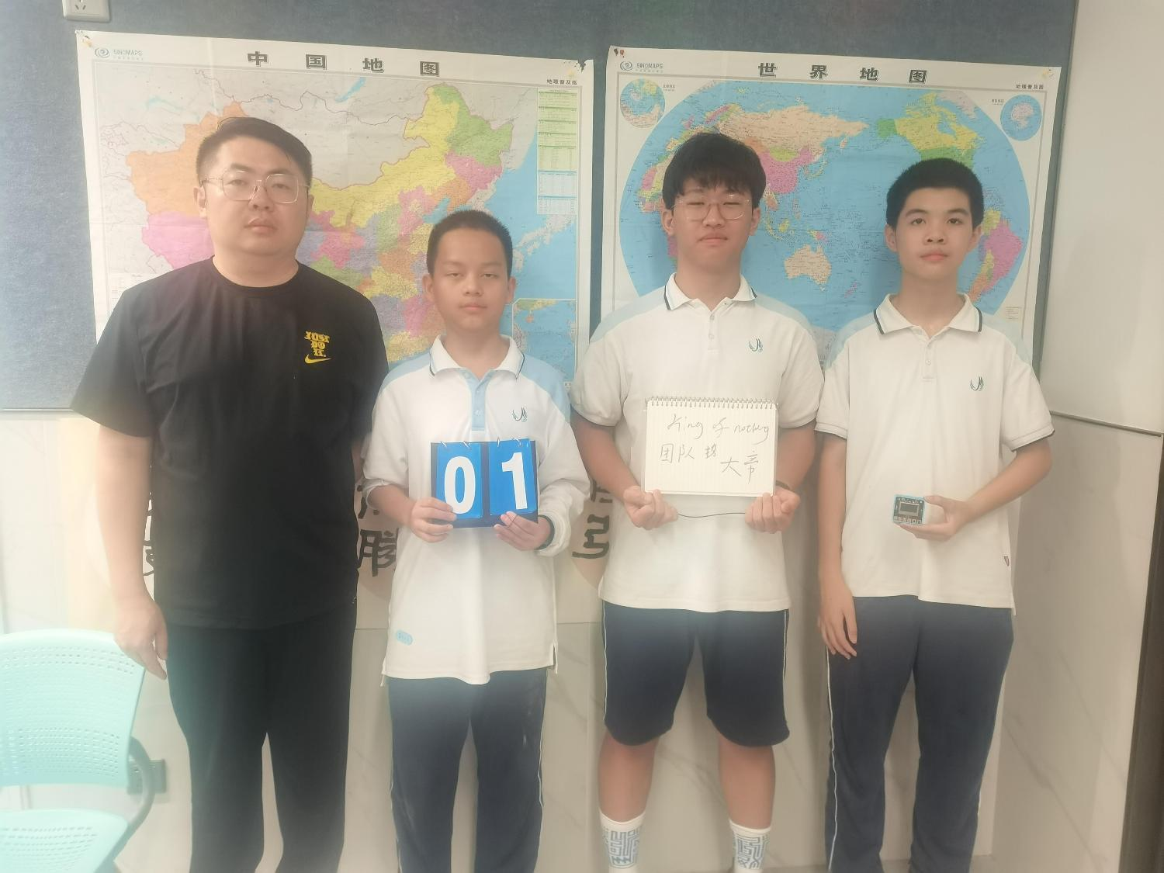
我们的团队(king of nothing)
感谢团队内所有同学和指导教师
感谢所有为我们提供过帮助的同学和教师

Slide 14
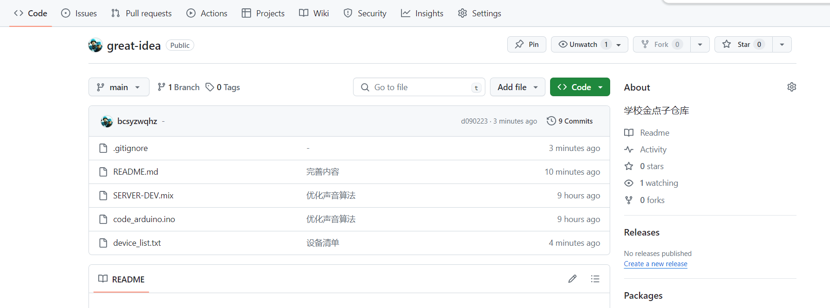
项目地址：https://github.com/bcsyzwqhz/great-idea
Notes:
最后，我们的项目保存在github上，欢迎大家对我们的项目提出意见

Slide 15
创意路演
感谢俯听！ 请批评指正！

